Slide 1
HİPERSPEKTRAL VE LiDAR UZAKTAN ALGILANMIŞ GÖRÜNTÜLERİN BİRLEŞİMİNE DAYALI GÖRÜNTÜ SINIFLANDIRMA
BIL 495
Son Sunum
Efkan Duraklı
Proje Danışmanı: Doç Dr. Erchan APTOULA
Ekim 2018

Slide 2
İçerik
Projenin İçeriği
Proje Kapsamında Kullanılan Veri Kümesi
Temel Bileşen Analizi (TBA)
Spektral Tabanlı Deneyler
Yama Tabanlı CNN Deneyleri
Deney Sonuçlar
Tartışma
Kaynaklar

Slide 3
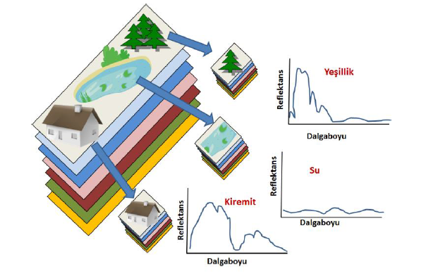
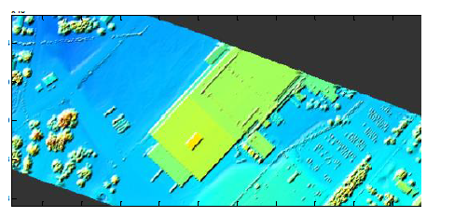
Projenin Hatırlatılması
Kaynak : [2] Kaynak: [2]
Hiperspektral görüntü nedir ?
LiDAR görüntüsü nedir ?
- Ben projede ne yaptım ?

Slide 4
Kullanılan Veri Kümesi
Houston Veri Seti
- Houston Üniversitesi’nde bir bölgeye ait çekilmiş Hiperspektral ve LiDAR görüntüleri
- 349 x 1905 x 144 boyutunda Hiperspektral görüntü
- 349 x 1905 boyutunda LiDAR görüntüsü
- 15 farklı sınıf
- 2832 piksel eğitim verisi
- 12197 piksel test verisi

Slide 5
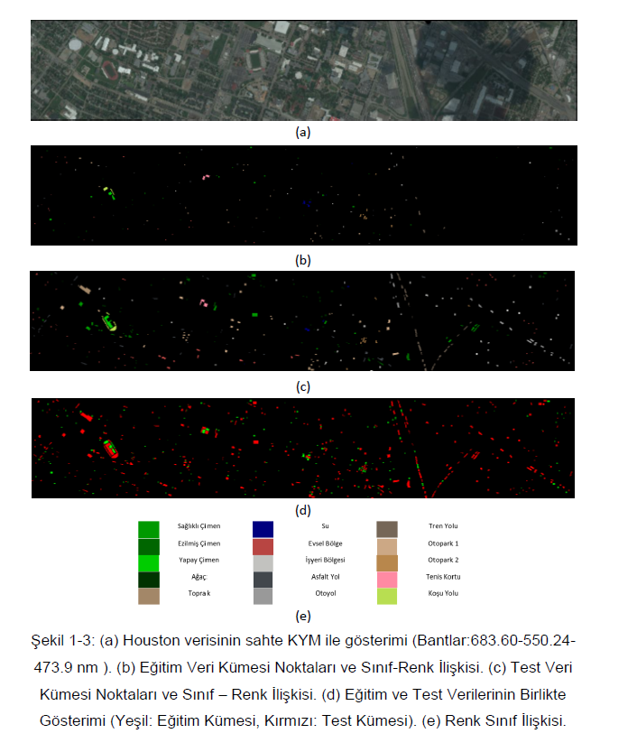
Houston Veri Kümesi

Slide 6
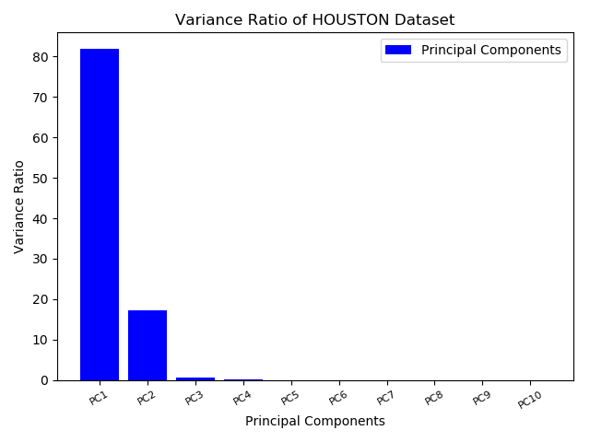
Temel Bileşen Analizi
Temel Bileşen Analizi (Principal Component Analysis)
- Hiperspektral görüntüdeki bant sayısını azaltmak, gereksiz tekrarlanan verileri atmak için yapıldı.

Slide 7
Spektral Tabanlı Deneyler - 1
Derin Evrişimsel Sinir Ağı
- Piksel tabanlı sınıflandırma yapıldı.
Hiperspektral Görüntü (144 bant)
Hiperspektral + LiDAR görüntüsü (145 bant)
Temel Bileşen Analizinden Sonra Hiperspektral Görüntüsü (3 Bant)
Temel Bileşen Analizinden Sonra Hiperspektral + LiDAR (4 Bant)

Slide 8
Spektral Tabanlı Deneyler - 2
K En Yakın Komşu Sınıflandırma Algoritması
Piksel tabanlı sınıflandırma yapıldı.
Hiperspektral Görüntü (144 bant)
Hiperspektral Görüntü + LiDAR (145 bant)
Temel Bileşen Analizinden sonra Hiperspektral (3 bant)
Temel Bileşen Analizinden sonra Hiperspektral + LiDAR (4 bant)
K parametresi 1 den 25’e kadar değiştirilerek sonuçlar kaydedildi.

Slide 9
Spektral Tabanlı Deneyler - 3
Rastgele Orman (Random Forest) Sınıflandırma Algoritması
Piksel tabanlı sınıflandırma yapıldı.
Hiperspektral Görüntü (144 bant)
Hiperspektral Görüntüsü + LiDAR (145 bant)
Temel Bileşen Analizinden sonra Hiperspektral (3 bant)
Temel Bileşen Analizinden sonra Hiperspektral + LiDAR (4 bant)
Tahmin edicilerin(Number of estimators) sayısı 100 olarak seçildi. Maximum derinliğin 1’den 25’e kadar farklı değerleri için sınıflandırma sonuçları kaydedildi.

Slide 10
Deney Sonuçları
YAPILAN DENEYLERİN SONUÇLARI
Yöntem / Girdi | HSG | HSG + LiDAR | HSG TBA | HSG TBA + LiDAR
Derin Evrişimsel Sinir Ağı | 1. katman = 128 2. katman = 64 3. katman = 32 4. katman = 16 OA = %55 | 1. katman = 128 2. katman = 64 3. katman = 32 4. katman = 16 OA = %57 | 1. katman = 128 2. katman = 64 3. katman = 32 4. katman = 16 OA = %60 | 1. katman = 128 2. katman = 64 3. katman = 32 4. katman = 16 OA = %66
K En Yakın Komşu | K = 1 OA = %73 | K = 1 OA = %76 | K = 5 OA = %71 | K = 5 OA = %78
Rastgele Ormanlar | num_est = 100 max_depth = 25 OA = %72 | num_est = 100 max_depth = 17 OA = %73 | num_est = 100 max_depth = 15 OA = %71 | num_est = 100 max_depth = 14 OA = %78

Slide 11
Çıkarımlar
Yapılan Deneylerden Elde Edilen Çıkarımlar
Hiperspektral Görüntülerdeki gereksi tekrarlanan bantları azaltmanın sınıflandırma sonucunu olumlu yönde etkilediği
LiDAR verileri eklenerek yapılan sınıflandırmaların, sadece hiperspektral veriler kullanılarak yapılan sınıflandırmaya oranla daha iyi sonuç verdiği. Dolayısıyla birleştirme yönteminin sınıflandırma sonucunu yüksek oranda etkilediği
Sadece hiperspektral verilere bakılarak yapılan sınıflandırmanın yeterli sonuç vermediği, uzamsal verilerin de dikkate alınması gerektiği

Slide 12
Yama Tabanlı CNN - 1
Maxpool_1
Maxpool_2
Fc_out
Conv_1
Fc_1
Input patch
Conv_2
Fc_2
27x27x4, 500
3x3, 500
2 x 2
3x3, 100
2 x 2
200
84
15
Girdi : Temel Bileşen Analiz Yapılmış HSI (3 bant) + Lidar (1 bant)

Slide 13
Yama Tabanlı CNN – 2
HSI
Conv_1
Maxpool_1
Conv_2
Maxpool_2
Fc_1
Fc_2
3x3, 500
3x3, 100
Concatenate
Fc_out
27x27x3, 500
2 x 2
2 x 2
LiDAR
Conv_1
Maxpool_1
Conv_2
Maxpool_2
200
84
15
1x1, 500
2 x 2
1x1, 100
2 x 2
41x41x1, 500
HSI Girdi : Temel Bileşen Analizi Yapılmış HSI (3 bant )
LiDAR Girdi : Lidar verisi (1 bant )

Slide 14
Yama Tabanlı CNN - 3
HSI
Conv_1
Maxpool_1
Conv_2
Maxpool_2
Fc_1
Fc_2
Fc_out
3x3, 500
2 x 2
3x3, 100
2 x 2
200
84
15
LiDAR
Conv_1
Maxpool_1
Conv_2
Maxpool_2
Fc_1
Fc_2
Fc_out
3x3, 500
2 x 2
3x3, 100
2 x 2
200
84
15
Stacked
Fc_1
Fc_2
Fc_3
Fc_out
512
256
128
15

Slide 15
Yama Tabanlı Deney Sonuçları
 | Deney 1 | Deney 2 | Deney 3
Overall Accuracy | %75 | %78 | %82
Average Accuracy | %76 | %80 | %85
Kappa | 0.72 | 0.76 | 0.80

Slide 16
Tartışma
Hiperspektral veriyle birlikte LiDAR verisinin kullanımı sınıflandırmanın başarımını önemli ölçüde artırmıştır.
Spektral ve uzamsal veriyi beraber kullanarak yapılan sınıflandırma sonuçlarının, sadece spektral veriyi kullanan sınıflandırma sonuçlarına göre daha yüksek başarım elde ettiği görülmüştür.
Hiperspektral ve LiDAR verilerini birleştirme yöntemlerinin sınıflandırma başarım oranını önemli ölçüde etkilediği görülmüştür.
Hiperspektral ve LiDAR verisini birleştirme yöntemleri geliştirilerek sınıflandırma sonuçların artırılabilir.

Slide 17
Kaynaklar
[1] Salman, Mesut, and Seniha Esen Yüksel. "Fusion of hyperspectral image and LiDAR data and classification using deep convolutional neural networks." 2018 26th Signal Processing and Communications Applications Conference (SIU). IEEE, 2018.
[2] Chen, Yushi, et al. "Deep fusion of remote sensing data for accurate classification." IEEE Geoscience and Remote Sensing Letters 14.8 (2017): 1253-1257.
[3] Sabale, Savita P., and Chhaya R. Jadhav. "Hyperspectral Image Classification Methods in Remote Sensing-A Review." Computing Communication Control and Automation (ICCUBEA), 2015 International Conference on. IEEE, 2015.
[4] Luo, Renbo, et al. "Fusion of hyperspectral and LiDAR data for classification of cloud-shadow mixed remote sensed scene." IEEE Journal of Selected Topics in Applied Earth Observations and Remote Sensing 10.8 (2017): 3768-3781.
[5] Chen, Yushi, et al. "Deep feature extraction and classification of hyperspectral images based on convolutional neural networks." IEEE Transactions on Geoscience and Remote Sensing 54.10 (2016): 6232-6251.

